Slide 1
স্বাগতম

Slide 2
উপস্থাপনায়
সম্পা রানী দাশ
সহকারি শিক্ষক
সাতকরাকান্দি সরকারি প্রাথমিক বিদ্যালয়
বড়লেখা,মৌলভীবাজার।

Slide 3
পাঠ পরিচিতি
শ্রেণি:চতুর্থ
বিষয়: বাংলাদেশ ও বিশ্বপরিচয়
পাঠের শিরোনাম: এলাকার উন্নয়ন
পাঠ্যাংশ: শহরাঞ্চল
সময়: ৪০ মিনিট।

Slide 4
এসো আমরা একটি ভিডিও দেখি

Slide 5
আজকের পাঠ
এলাকার উন্নয়ন
(শহরাঞ্চল)

Slide 6
শিখন ফল
৯.১.১। নিজ এলাকার বিভিন্ন উন্নয়ন মূলক কাজের তালিকা তৈরি করতে পারবে।
৯.১.২। এ ধরনের উন্নয়নমূলক কাজে অংশগ্রহন করতে পারবে।

Slide 7
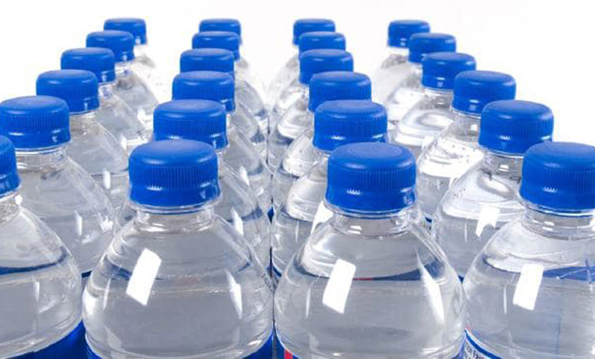
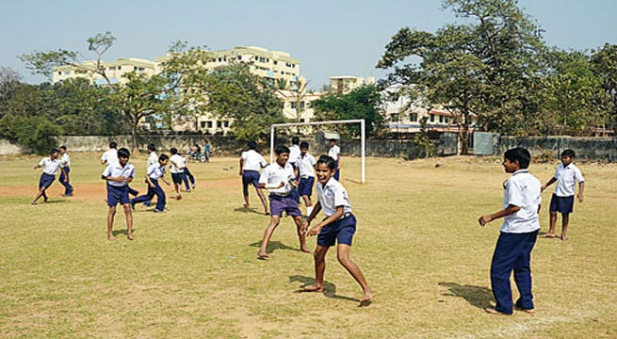
শহরাঞ্চলে সামাজিক পরিবেশের উন্নয়নের জন্য কী কী সুযোগ সুবিধা দরকার ?
এসো কিছু ছবি দেখি ও বলি
বিশুদ্ধ পানি
খেলার মাঠ

Slide 8
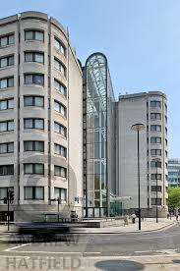
নালা বা ড্রেন
শিক্ষা প্রতিষ্ঠান
ভবন

Slide 9
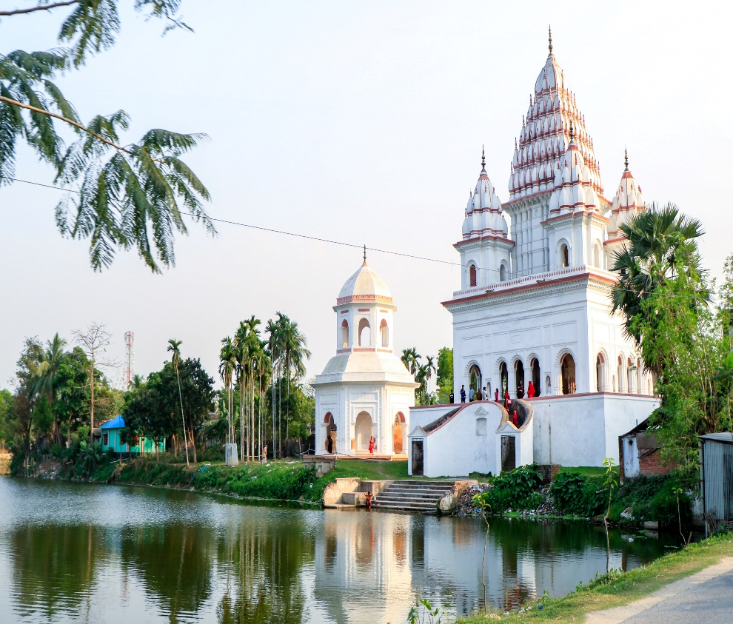
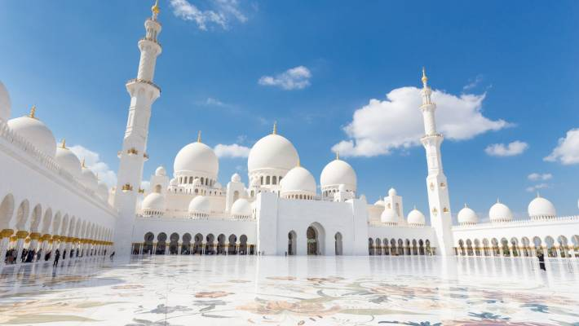
মন্দির
মসজিদ

Slide 10
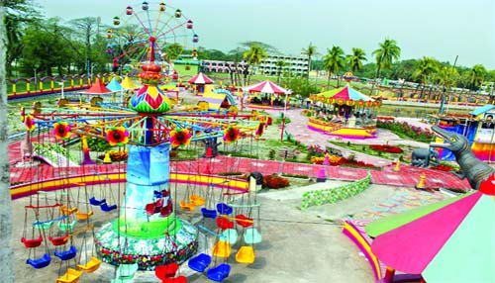
পার্ক
সকলে মিলে নিজ নিজ শহরের সুবিধা গুলোর উন্নয়নে কাজ করতে হবে।

Slide 11
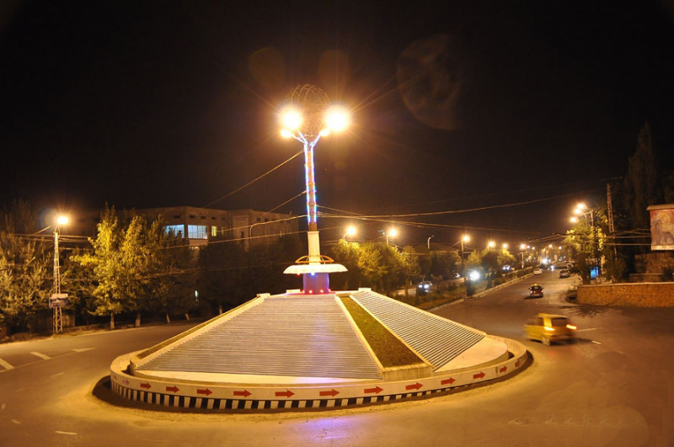
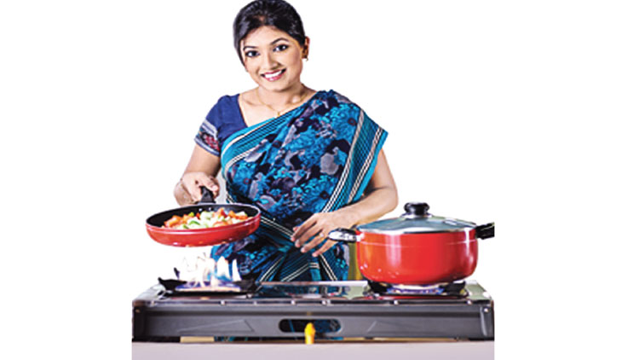
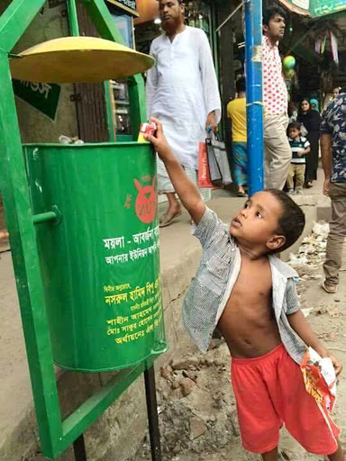
বৈদ্যুতিক বাতি
গ্যাসের চুলা
ডাস্টবিন

Slide 12
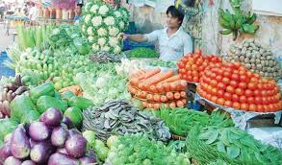
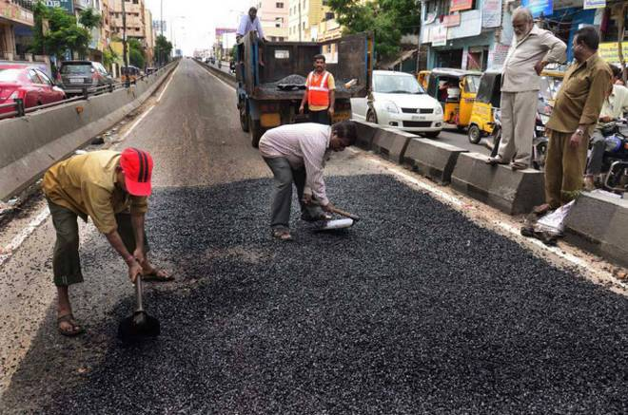
বাজার
প্রশস্ত রাস্তা

Slide 13
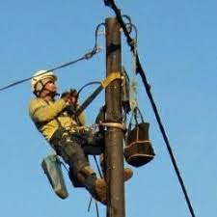
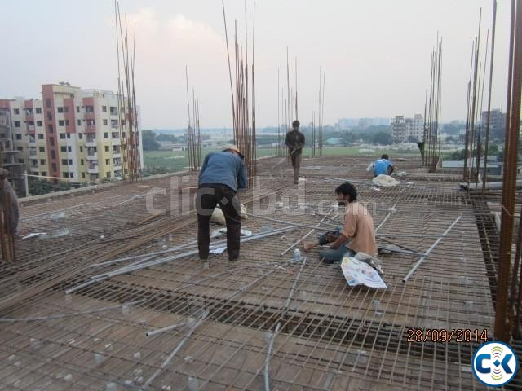
বিদ্যুৎ সংযোগ
ভবন নির্মান

Slide 14
দলগত কাজ
মনে কর তোমরা একটি নতুন শহর গড়তে যাচ্ছ। উল্লেখিত সুযোগ সুবিধার মধ্যে কোনগুলো সবচেয়ে বেশি প্রয়োজন? গুরুত্বের ভিত্তিতে একটি তালিকা তৈরি কর।

Slide 15
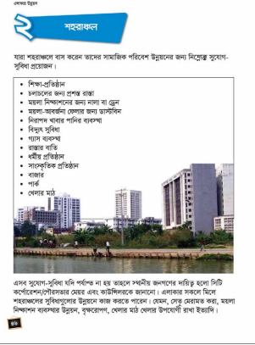
এসো জেনে নিই:
বিষয়বস্তু ও সার সংক্ষেপ

Slide 16
মূল্যায়ন
একক কাজ
শহরাঞ্চলে যারা বসবাস করেন তাদের সামাজিক পরিবেশের উন্নয়নের জন্য কী কী সুযোগ সুবিধা প্রয়োজন?

Slide 17
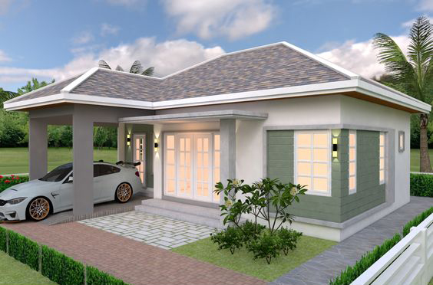
বাড়ির কাজ
তোমাদের এলাকায় যে সকল উন্নয়ন করতে হবে তার একটি তালিকা তৈরি কর।

